Slide 1
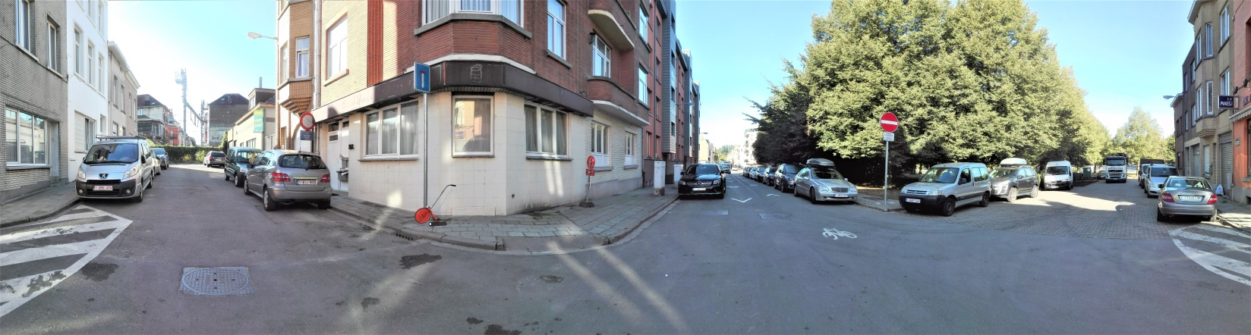
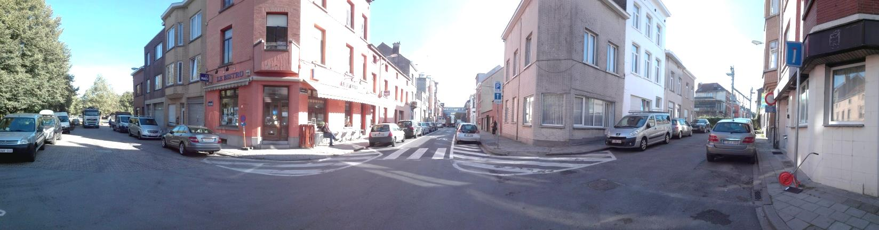

Réaménagement du carrefour
A. Baeck – Dupré - Wemmel
Heraanleg van het kruispunt
A. Baeck – Durpé – Wemmel

Slide 2
Sommaire - Overzicht
Lieu - Ligging
Situation existante - Bestaande situatie
Situation projetée avec des principes d’aménagements - Ontworpen toestand met principes van inrichting
Chantier - Werf
Questions et réponses - Vragen en antwoorden

Slide 3
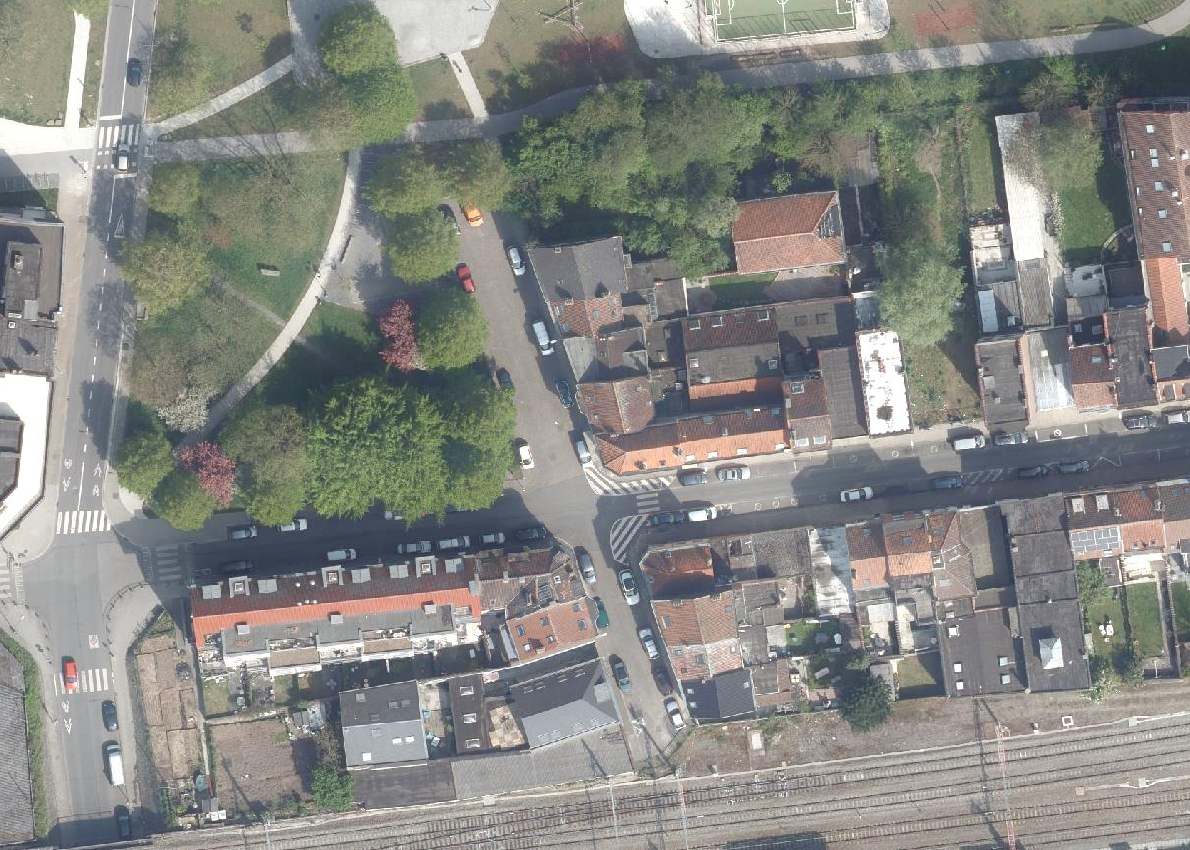

Lieu / Ligging
Parc Roi Baudouin/ Koning Boudewijnpark
Gare / Treinstation

Slide 4
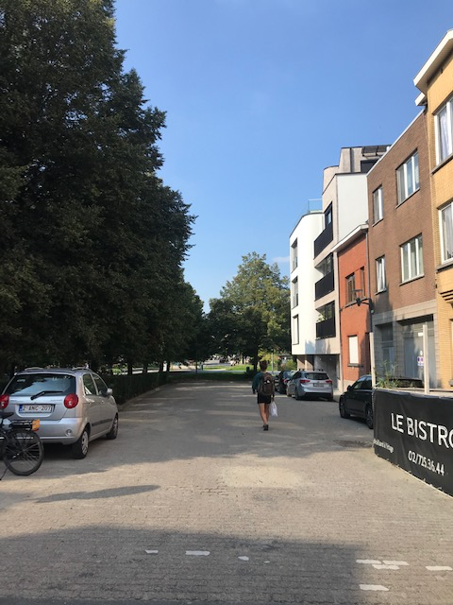
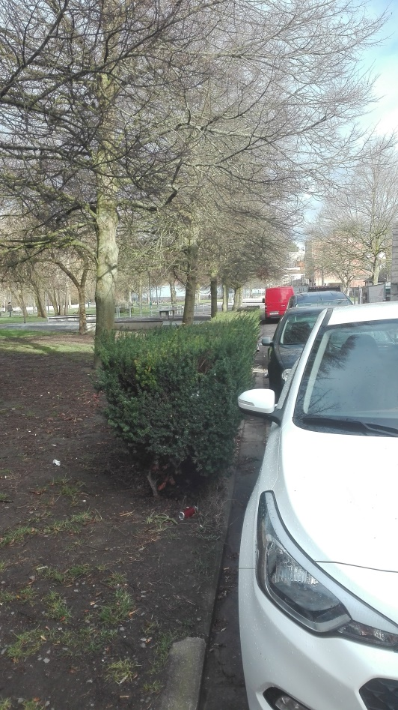
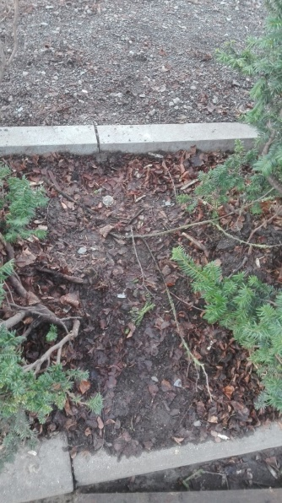
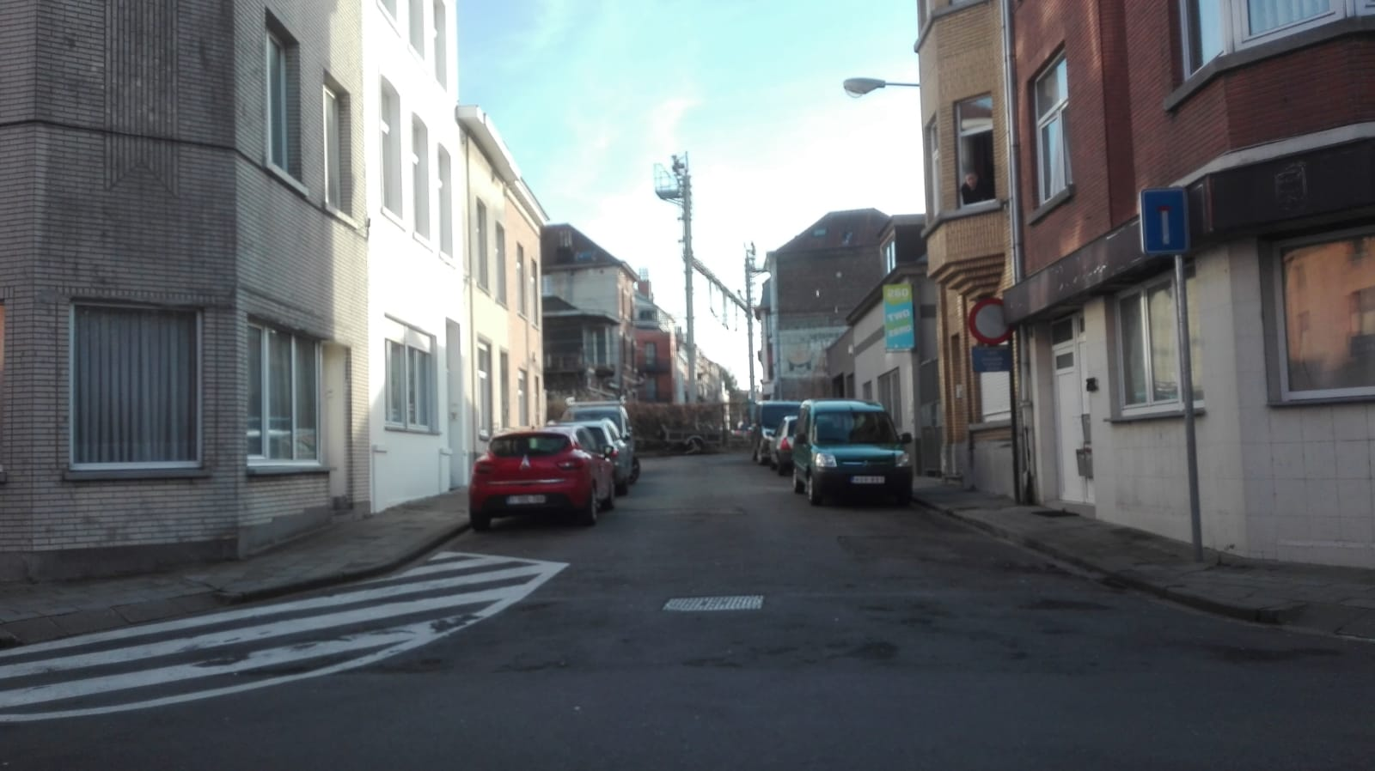
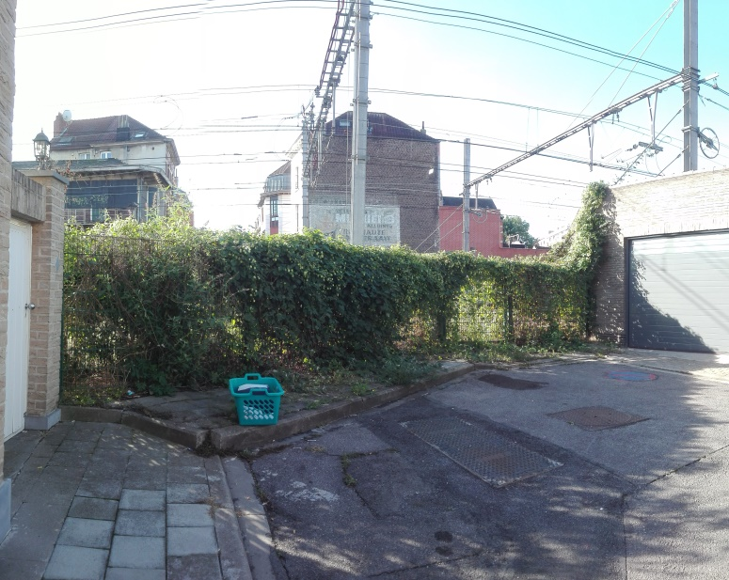
Situation existante - Bestaande toestand

Slide 5
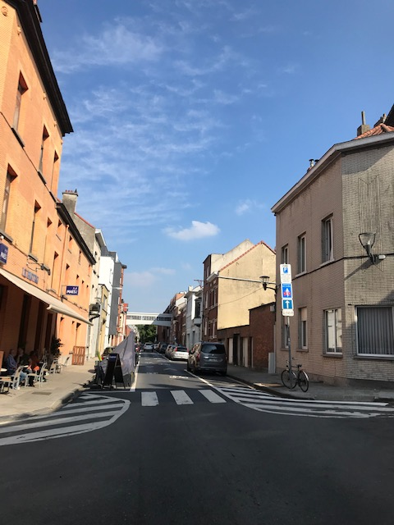
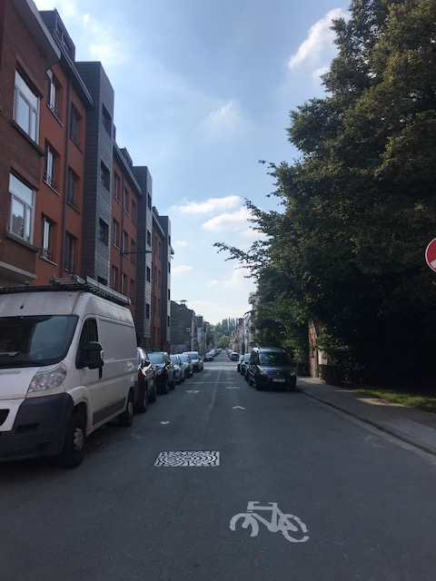
Situation existante - Bestaande toestand

Slide 6
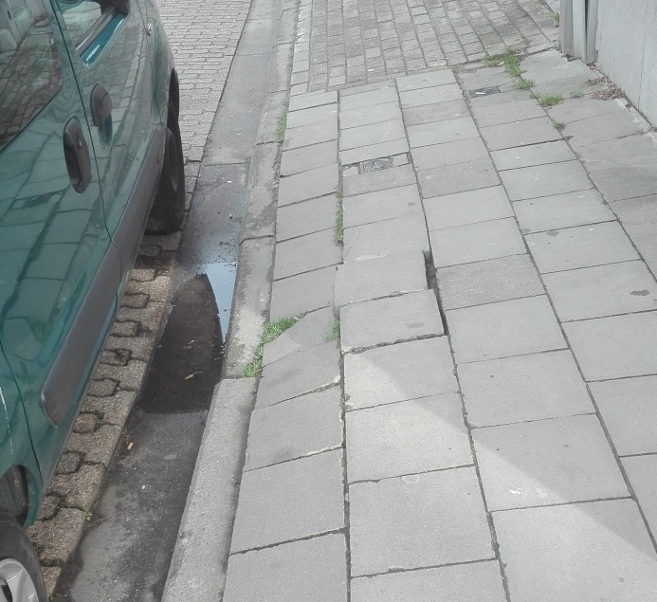
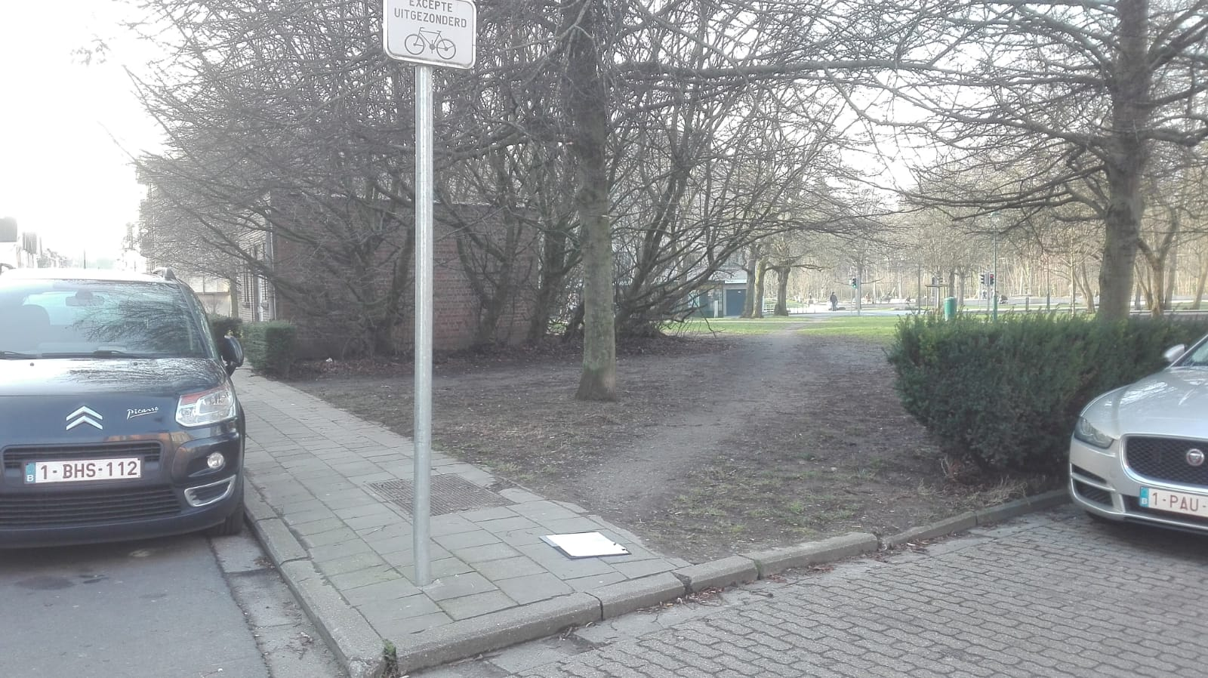
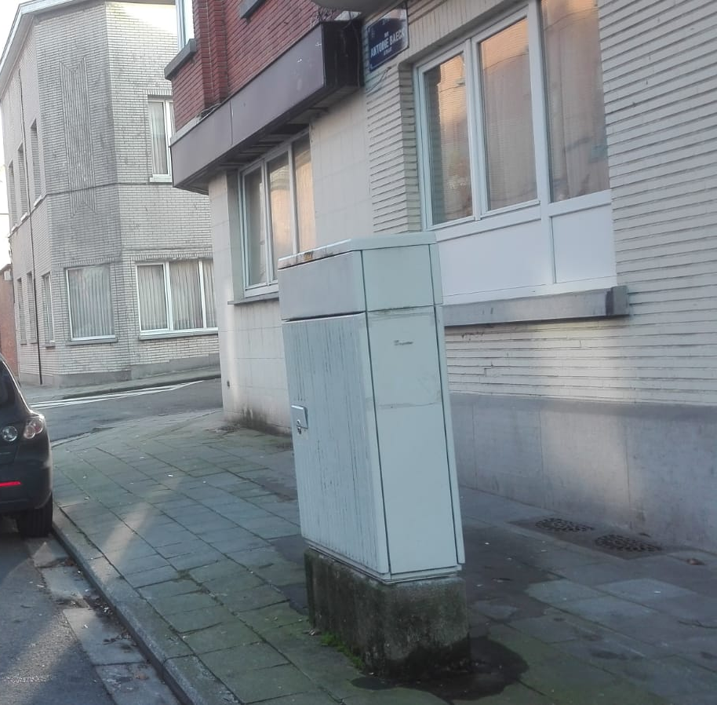
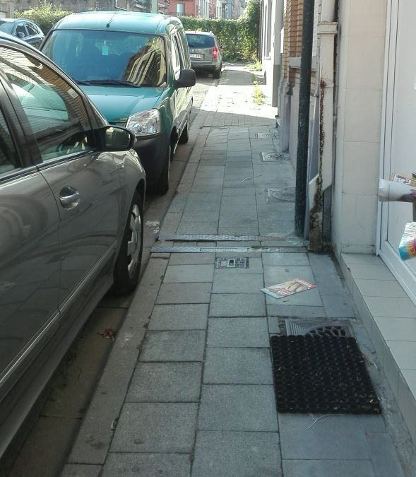
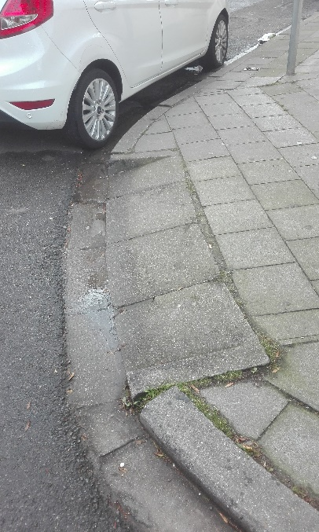
Situation existante - Bestaande toestand

Slide 7
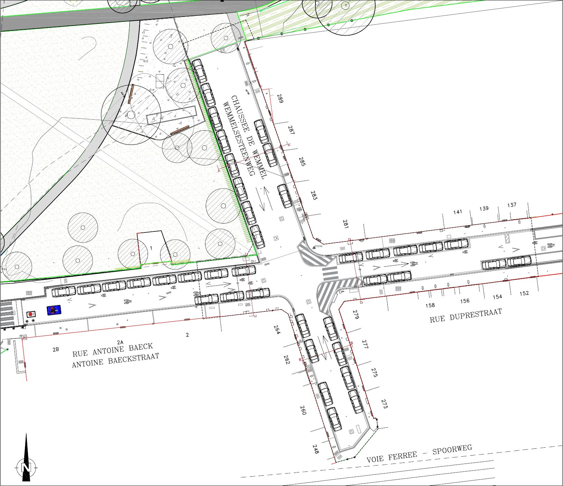
Situation existante - Plan - Bestaande toestand

Slide 8
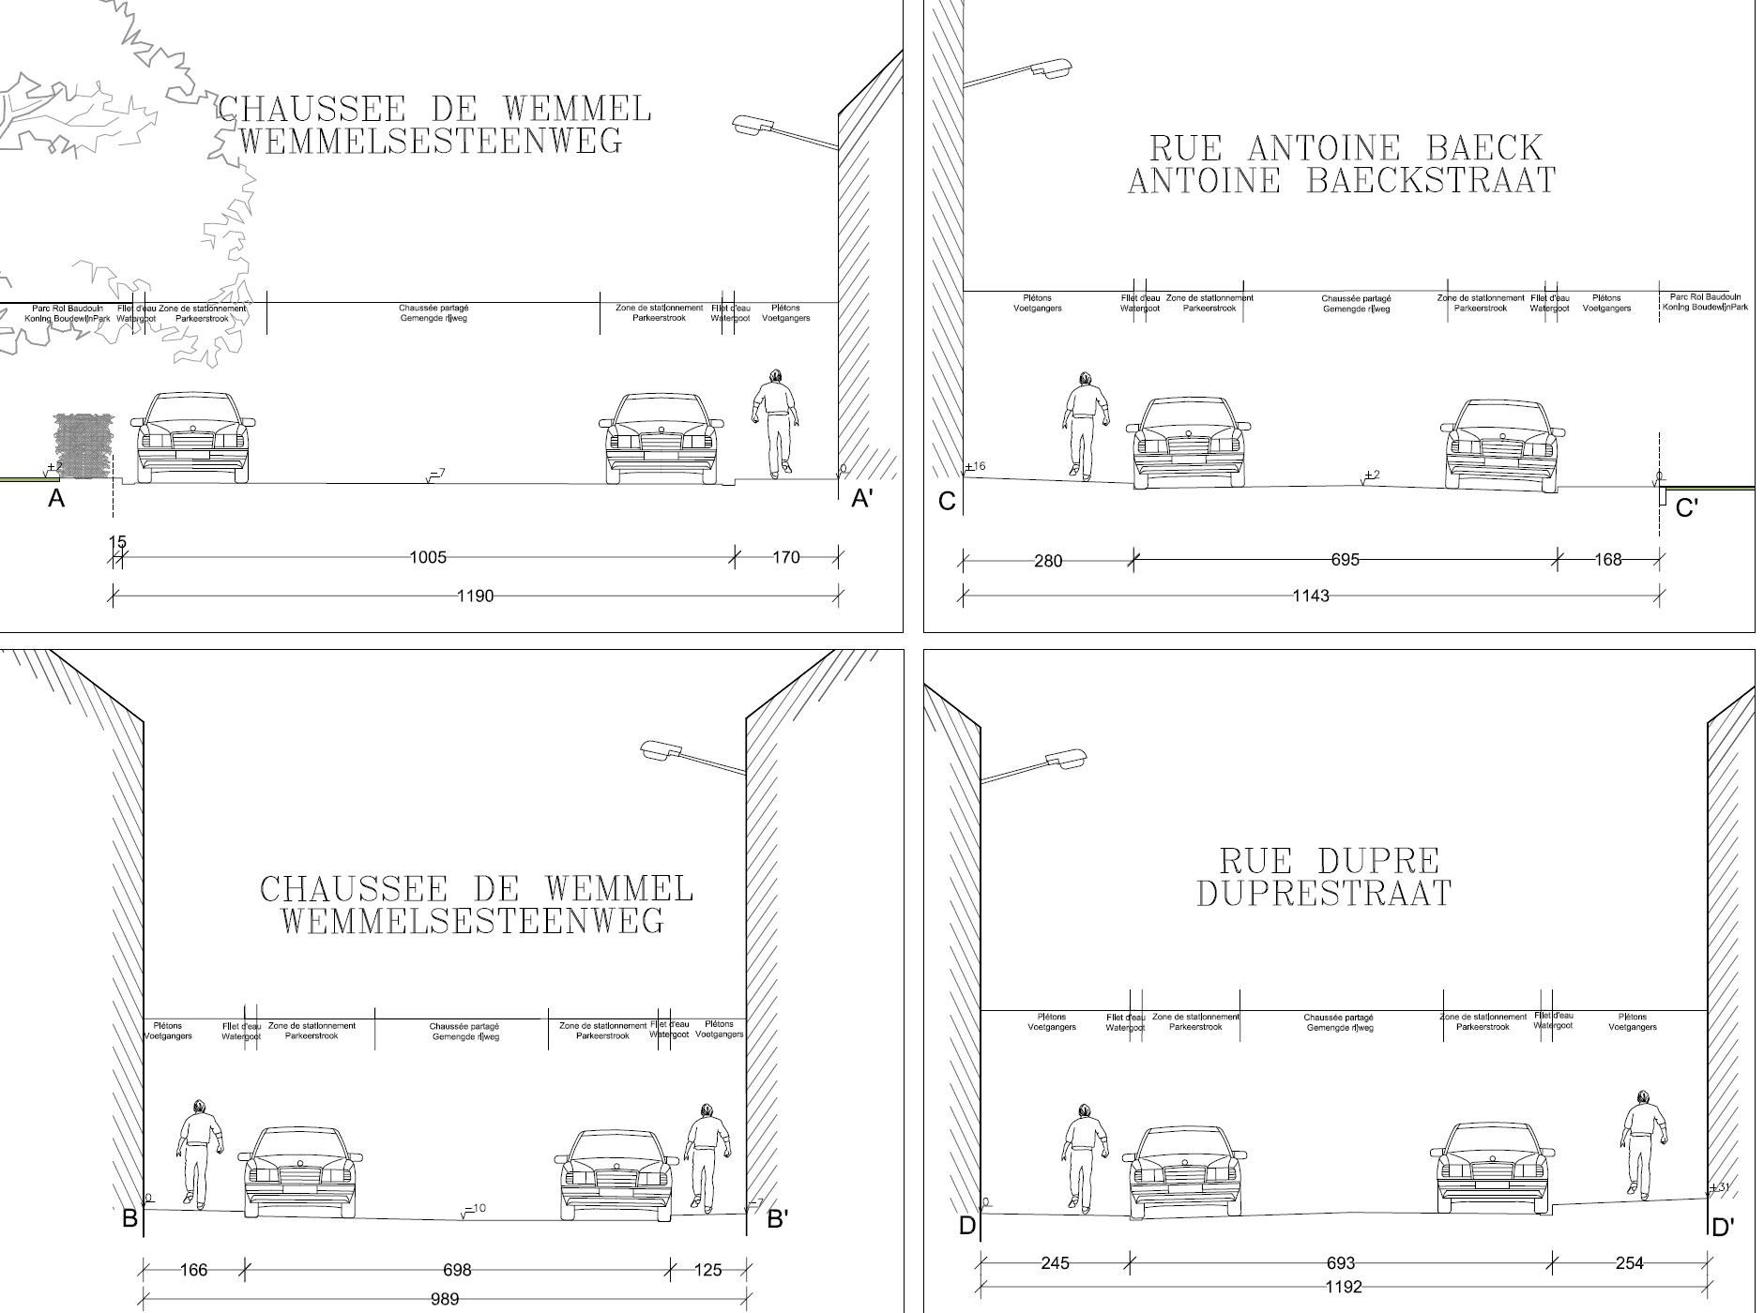
Situation existante - Coupe/ Snede – bestaande toestand

Slide 9
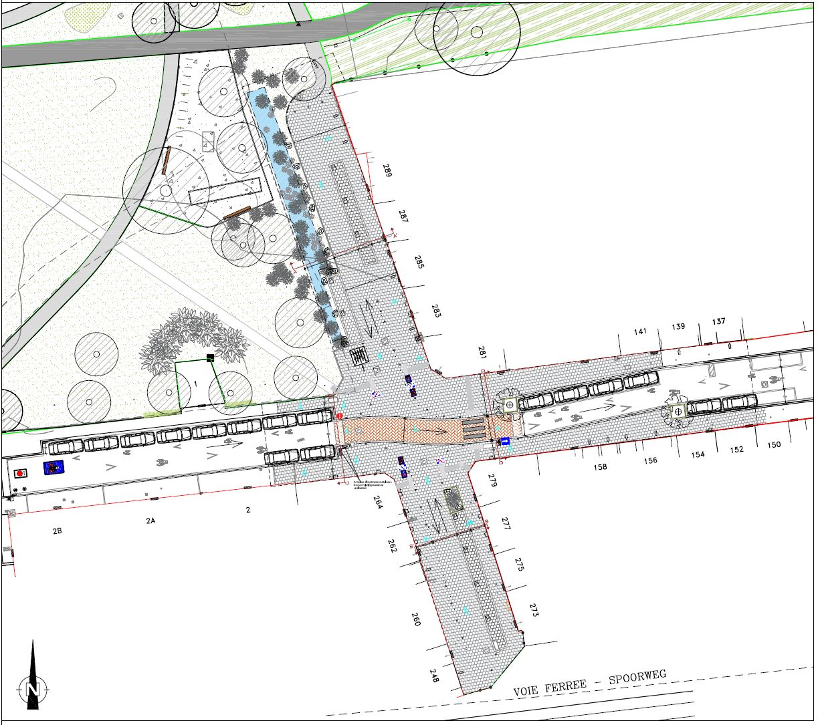
Situation projetée - Plan - Ontworpen toestand

Slide 10
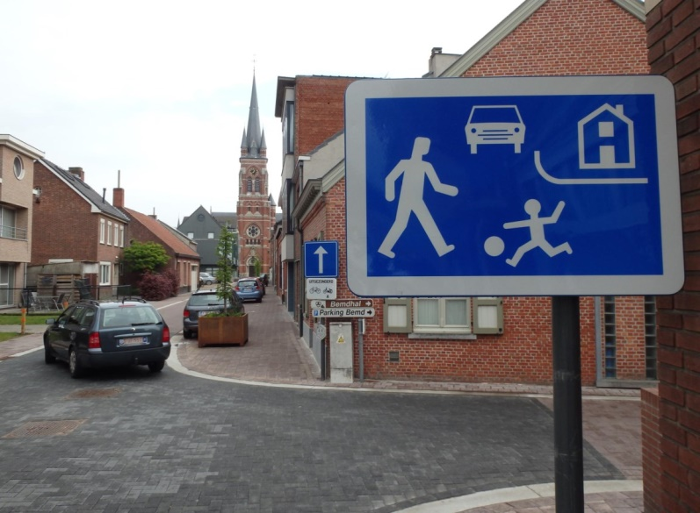
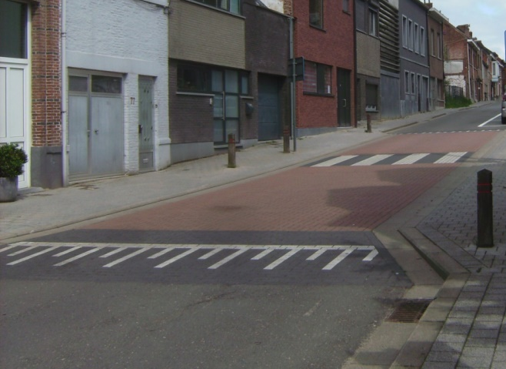
Situation projetée - Ontworpen toestand
Plateau en zone résidentielle – Plateau en woonerf

Slide 11
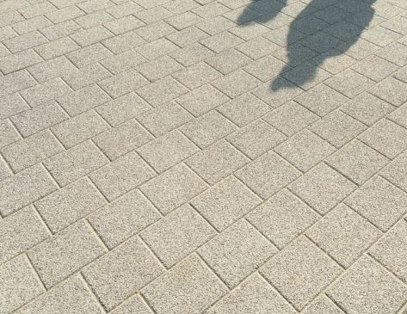
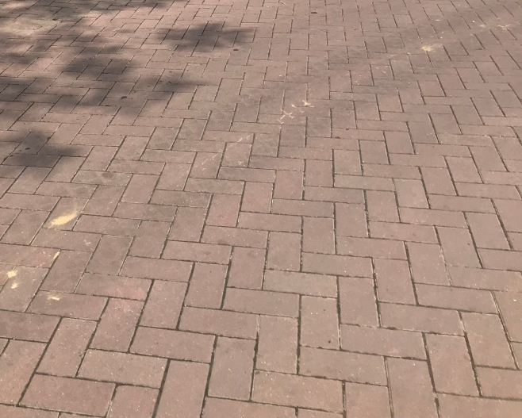
Situation projetée - Ontworpen toestand
Revêtements– Bestratingsmaterialen

Slide 12
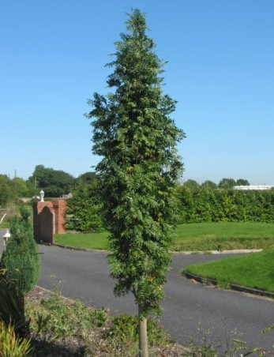
Situation projetée - Ontworpen toestand
Chicane avec arbres – Asverschuiving met bomen
Sorbus aucuparia ‘Autumn Spire’
(Sorbier/Lijsterbes)

Slide 13
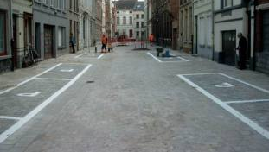
Situation projetée - Ontworpen toestand
Stationnements – Parkeerplaatsen

Slide 14
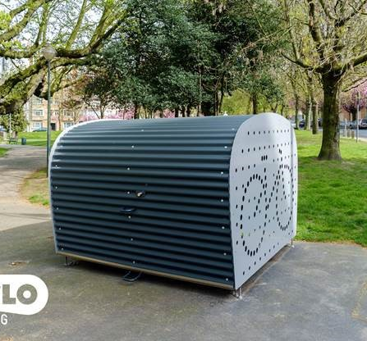
Situation projetée - Ontworpen toestand
Stationnement vélo– Fietsparkeervoorzieningen

Slide 15
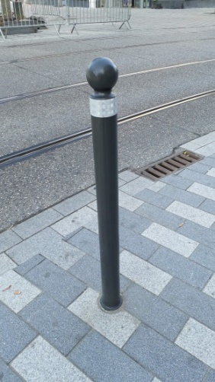
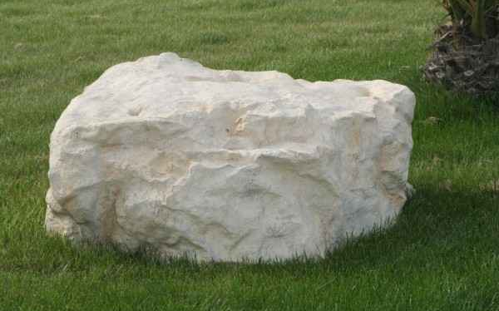
Situation projetée - Ontworpen toestand
Anti-stationnement – Anti-parkeermogelijkheden

Slide 16
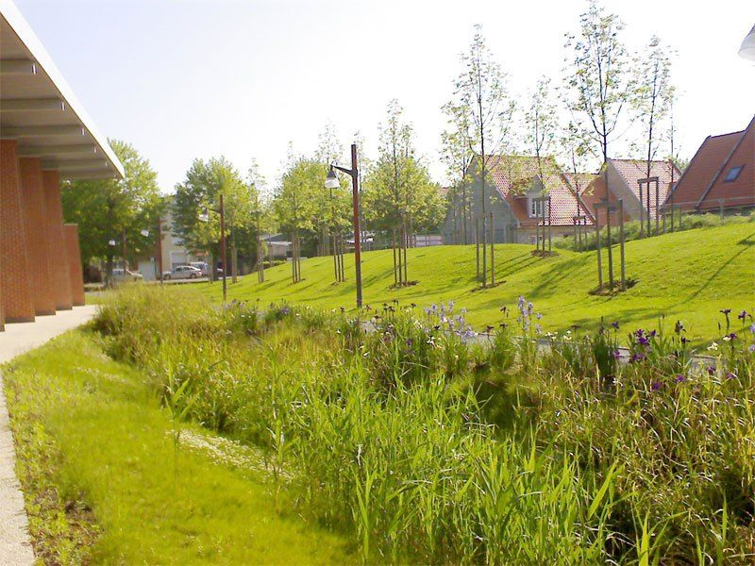
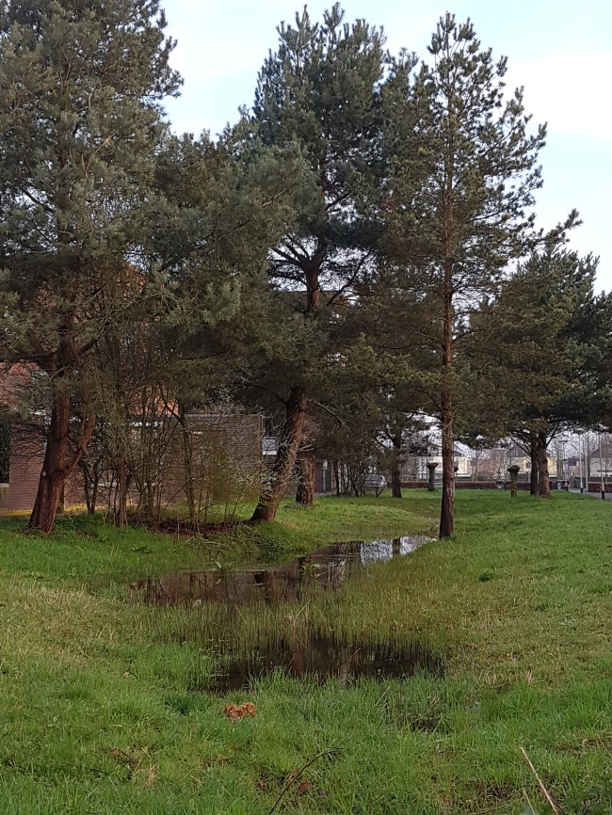
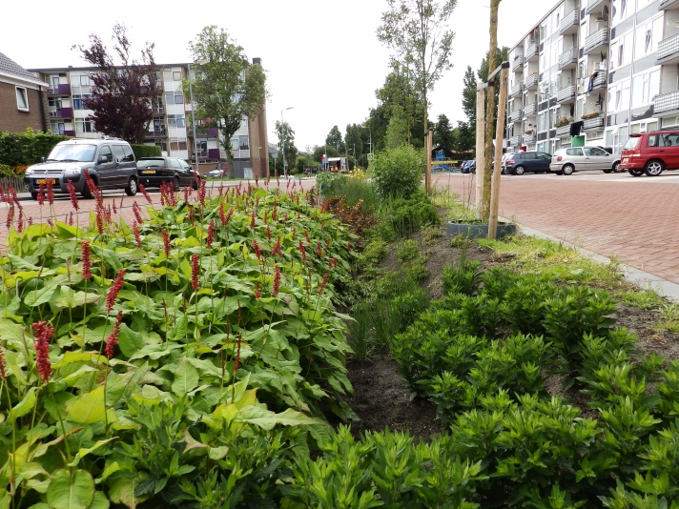
Situation projetée - Ontworpen toestand
Noue paysagère – Beplante open gracht

Slide 17
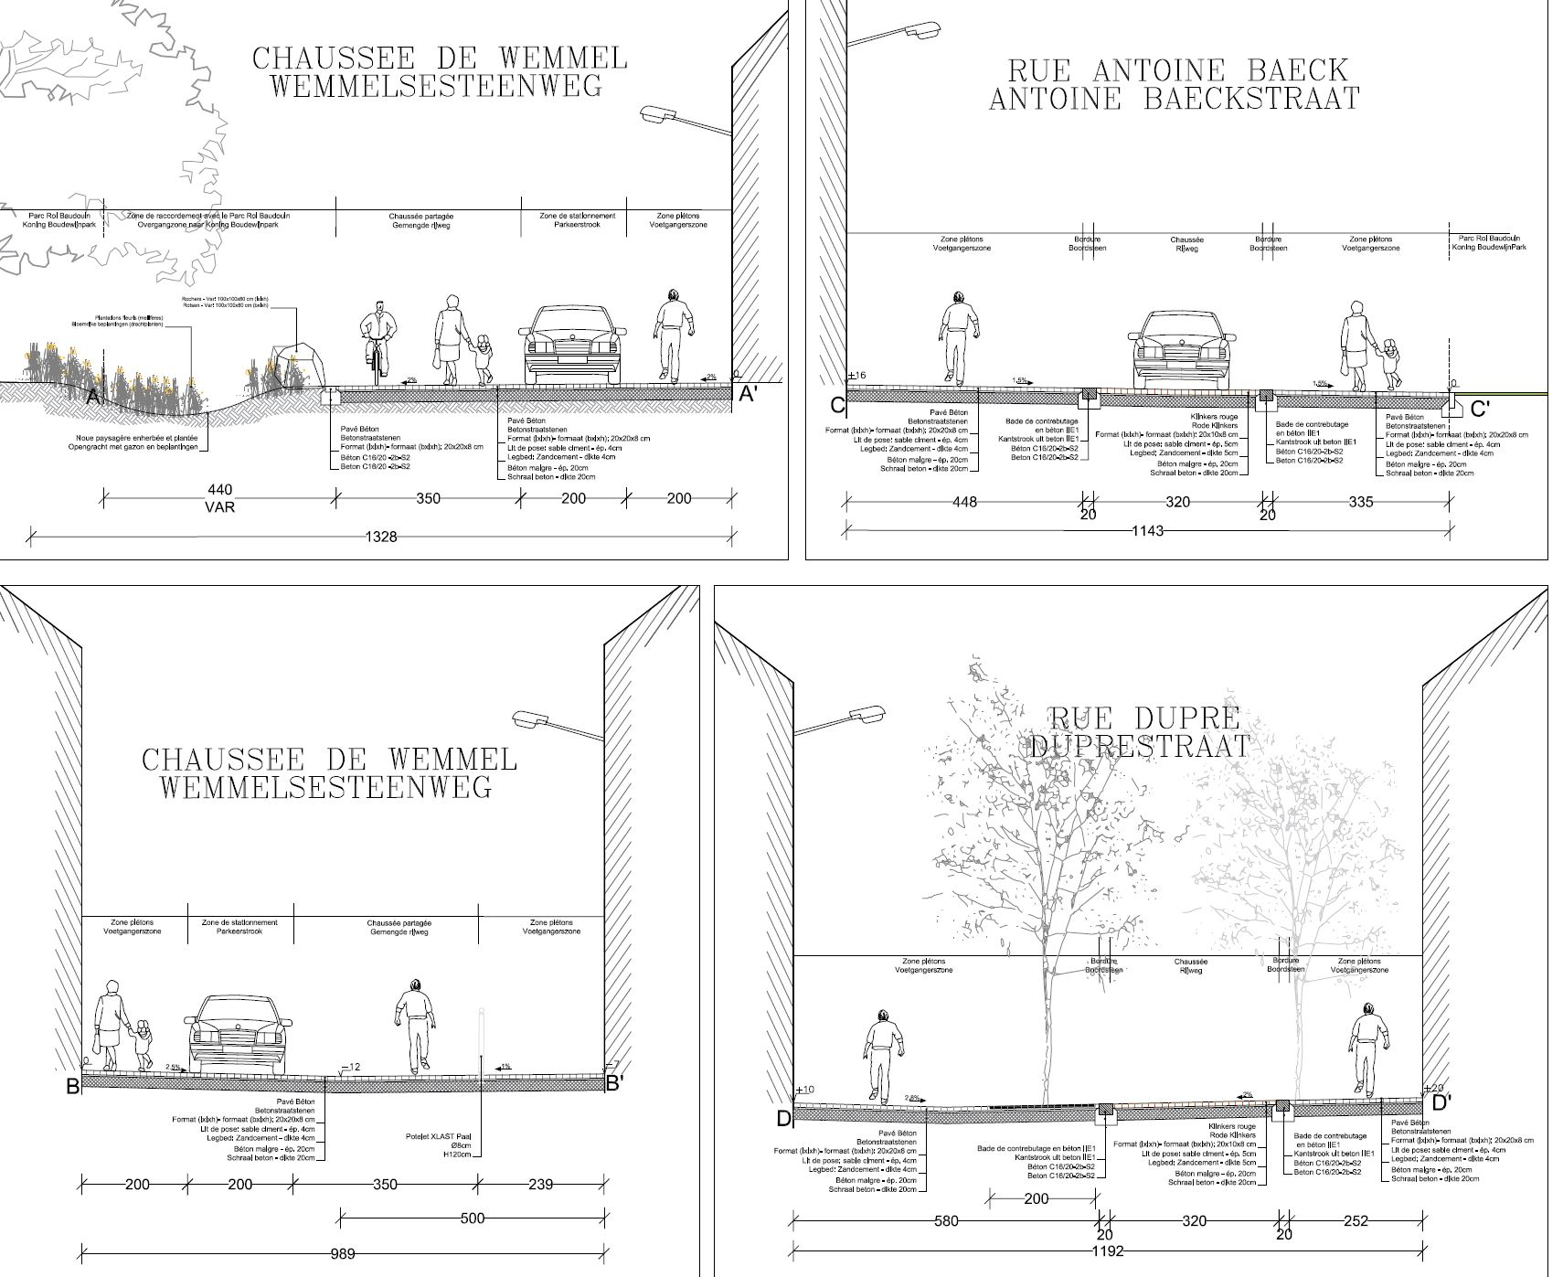
Situation projetée - Coupe/ Snede – Ontworpen toestand

Slide 18
Historique – Historiek
28/06/2019 : Introduction Permis d’Urbanisme
Aanvraag Stedenbouwkundige Vergunning
11/09/2019 : Start Enquête public
Openbaar onderzoek
01/10/2019 : Réunion Riveraine
Buurtvergadering
10/10/2019: Comité de Concertation
Overlegcommissie
15/06/2020 : Octroie du Permis d’Urbanisme
Toekenning Stedenbouwkundige vergunning

Slide 19

Chantier – Werf
Planning:
Impétrants – nutsvoorizieningen (Sibelga, Vivaqua, Telenet) : ok
Proximus: 06.09.2021
Début réaménagement – Begindatum heraanleg : 27.09.2021
Durée - Tijdsduur : +- 45 J.O. / +- 45 werkdagen
Fin estimée - Geschatte einddatum: 29.11.2021

Slide 20

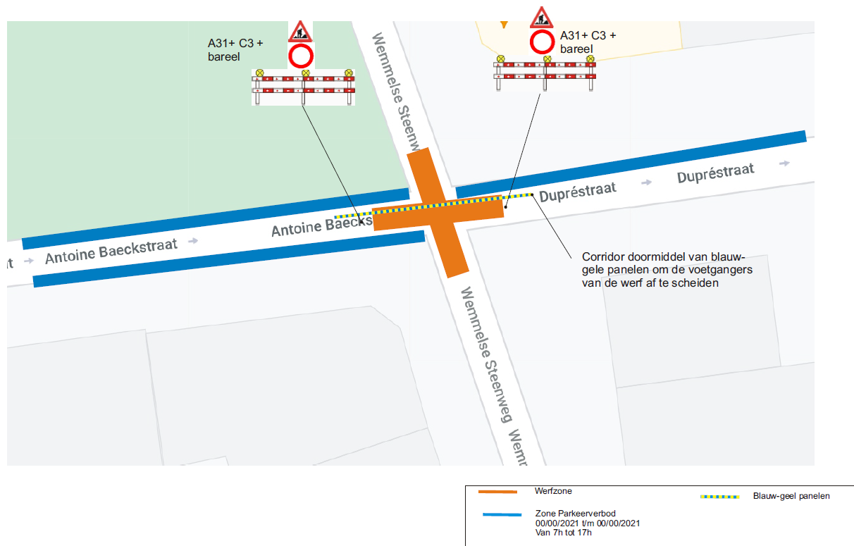
Chantier – Werf

Slide 21
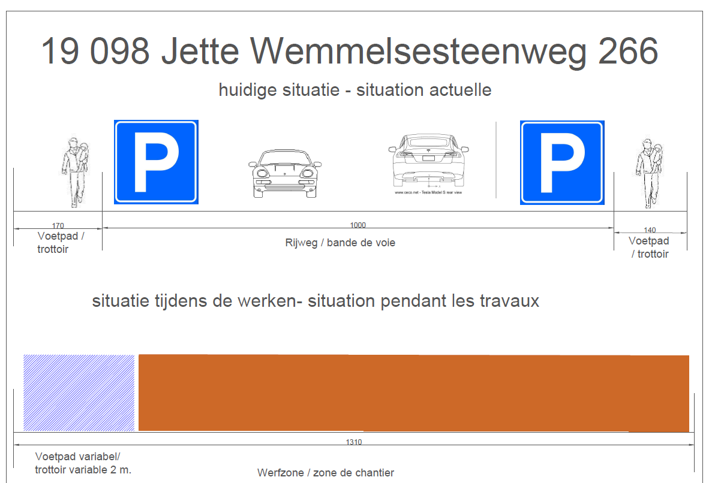
Chantier – Werf

Slide 22
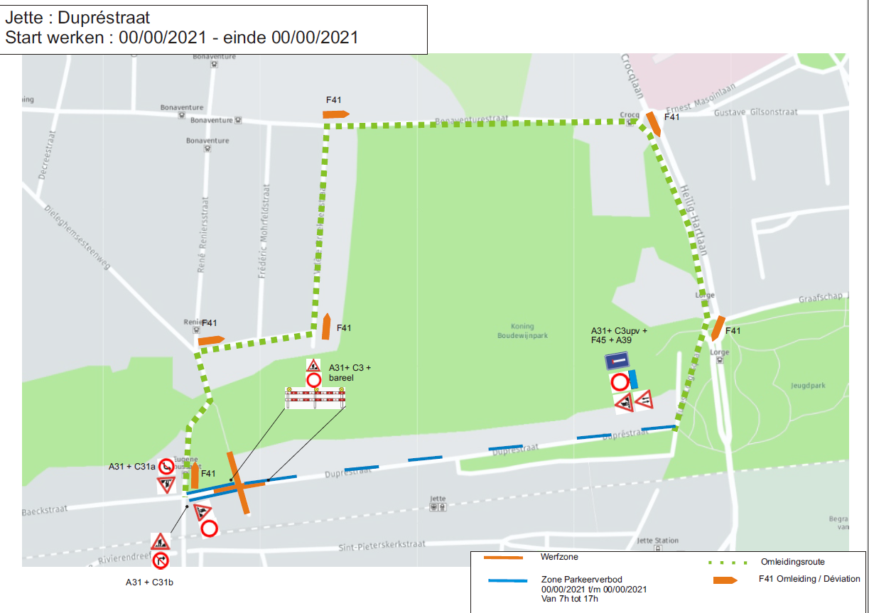
Chantier – Werf
Déviation - wegomleiding:
Pas d’accès garages / Geen toegang garages
Accès piétons/ toegang voetgangers

Slide 23
Phasage – Fasering
2
3
1

Slide 24
Chantier – Werf
Stationnement & Circulation – Parkeren & Circulatie:
« Pendant cette période, une interdiction de stationnement sera appliquée et la circulation automobile sera interdite. L’accès aux garages ne sera majoritairement pas possible. La circulation des voitures sera déviée. »
“Tijdens deze periode wordt een parkeerverbod toegepast en de circulatie van voertuigen zal verboden worden. De toegangen tot de garages zullen hoofzakelijk niet mogelijk zijn. Het verkeer van de auto’s zal omgeleid worden.”
’Il est possible d’obtenir une carte de stationnement pour ceux qui ne savent plus accéder à leurs garages et qui n’ont pas de carte de stationnement.’
‘Inwoners die geen toegang hebben tot hun garages tijdens de werf, kunnen een parkeerkaart ontvangen tijdens de periode van de werf.’
Contact :
parking.brussels - rue Léon Theodor 25 / Léon Theodorstraat 25
jette@parking.brussels - 0800 35 678

Slide 25
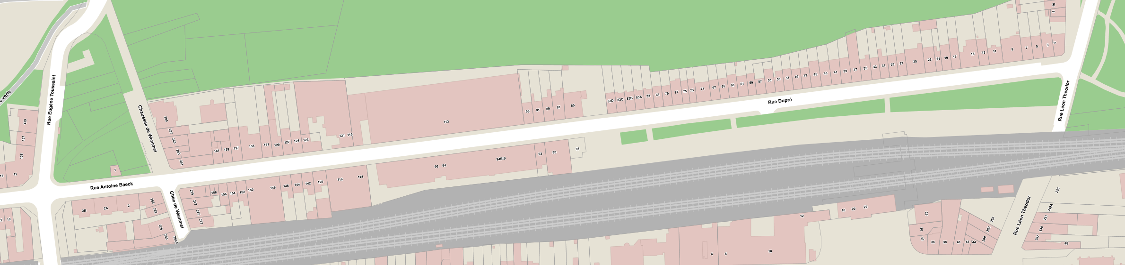
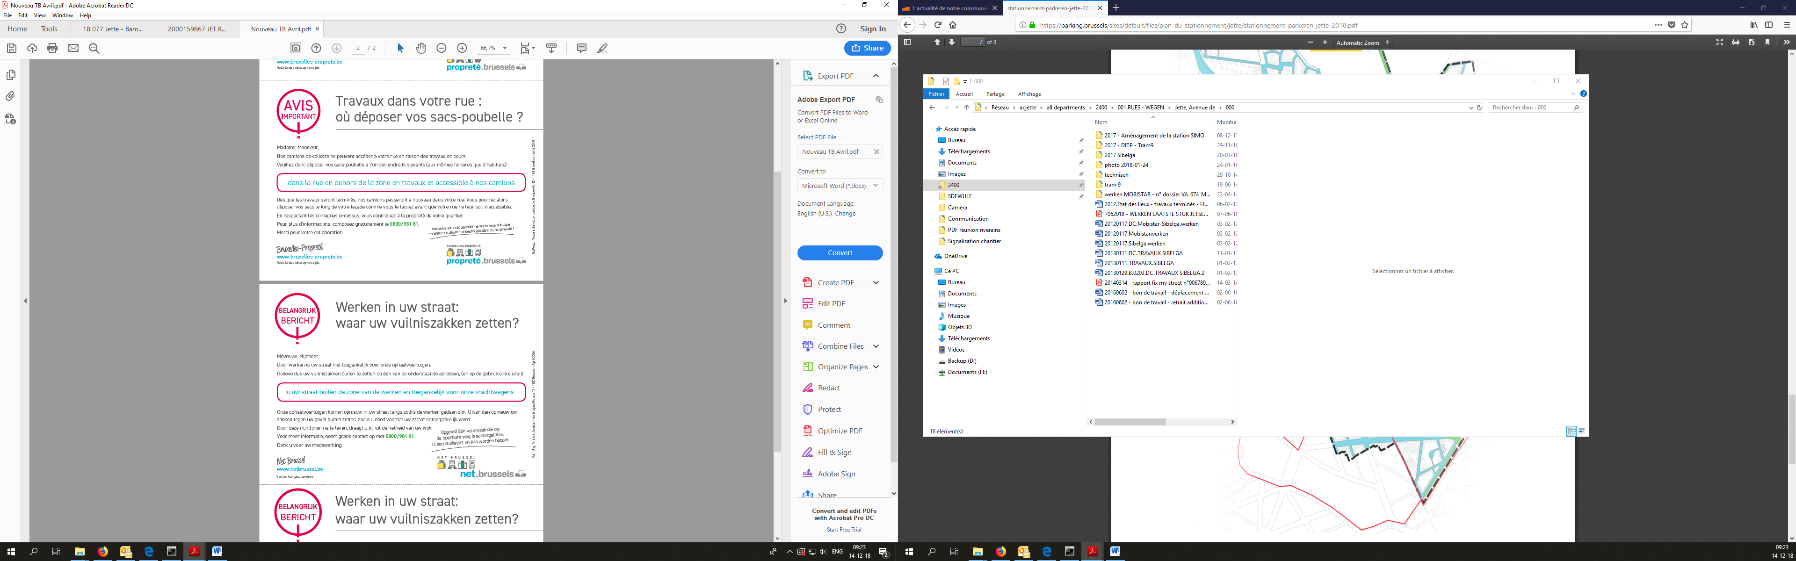
Chantier – Werf
Récolte des Poubelles – Verzameling van de Vuilniszakken:
  Pas de passage – Geen ophaling
  tour de passage – Rondgang ophaling
  Points de récoltes – Ophaalpunten

Slide 26
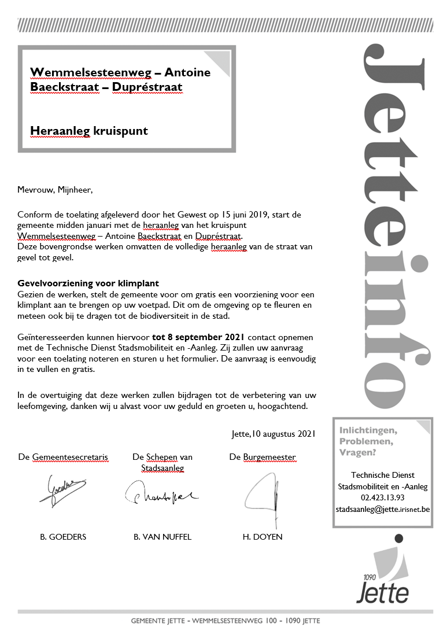
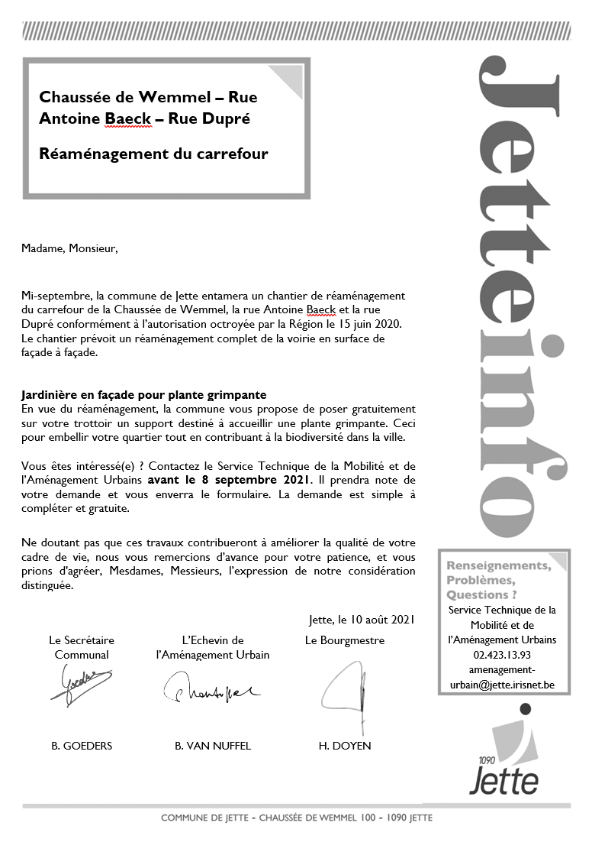
Chantier – Werf
Communication – Communicatie
Toute boîtes/ Omzendbrief
Panneau de chantier/ Werfpaneel

Slide 27
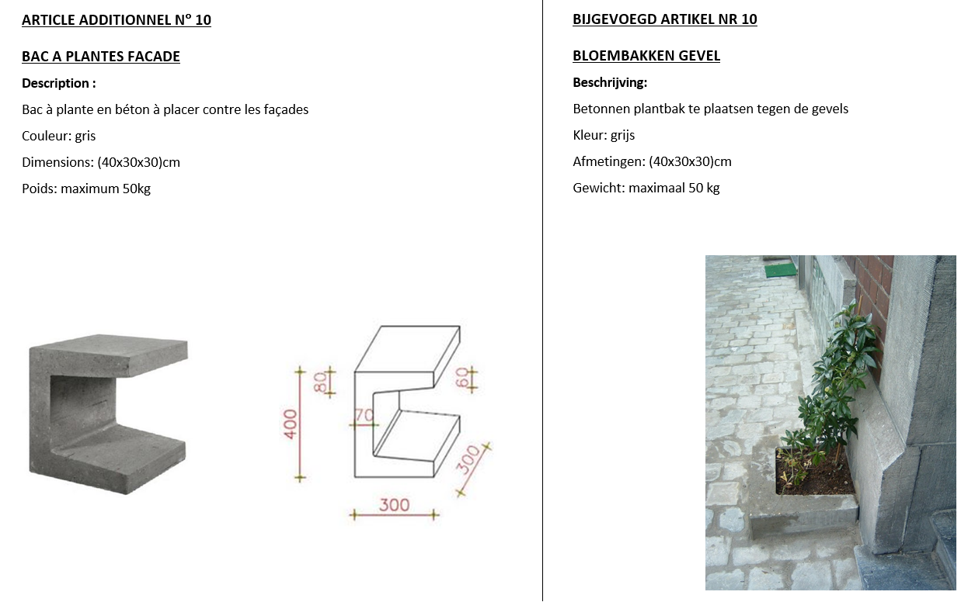
Chantier – Werf
Plantation de façade – Gevelbeplanting

Slide 28
Merci de votre attention. Questions?
Bedankt voor uw aandacht. Vragen?

